Slide 1

Fleet Management System (FMS)
David Agardi
Wien, 07.06.2019

Slide 2


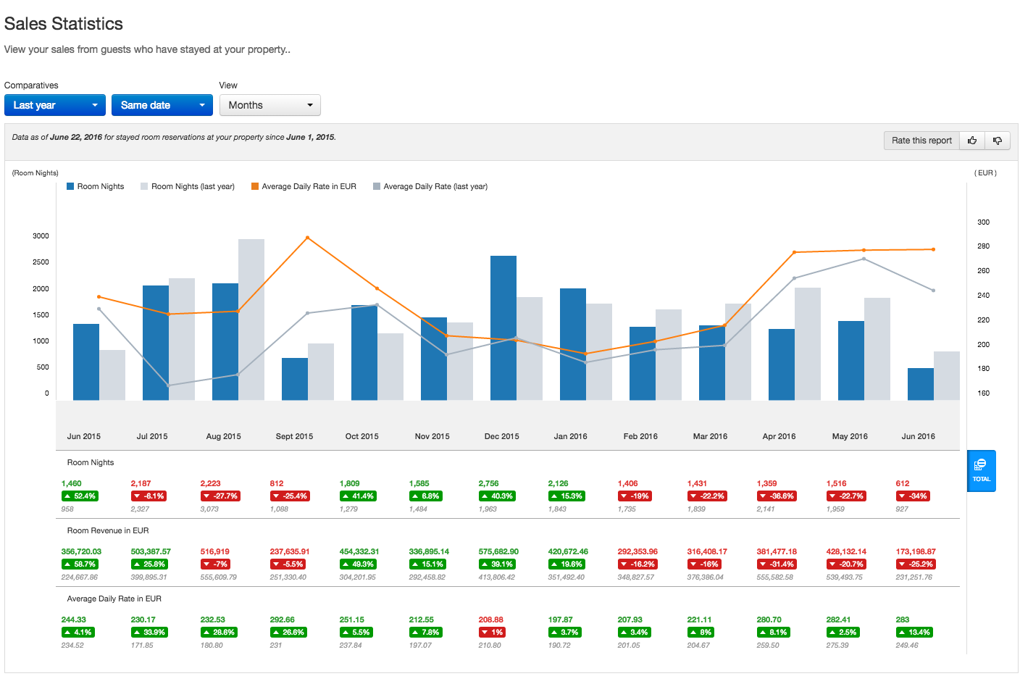
Vision des Projekts
Arbeiten Sie alleine?
Sind Sie ein Mitarbeiter in einem großen Team?
Oder sind Sie ein Office Manager?
Nicht zuletzt leiten Sie ein Autoverleih-Unternehmen?
Die größte Herausforderung ist immer, dass Sie Ihren Fuhrpark, Ihre Kunden und die dazu gehörende Reservierungen durchschaubar, sorgfältig managen müssen.

Slide 3

Die Lösung
Fleet Management System ist ein Desktop-Applikation, womit Sie Ihren vielseitigen Job, und die dazu gehörende Administration einfacher, effektiver und schneller managen können.
Fleet Monitor -> in diesem Programm können Sie Ihren Fuhrpark detailliert verwalten, und die aktuelle / zukünftige Reservierungen kontrollieren.
Man kann Kunden, und Reservierungen beliebig addieren, ändern, anschauen.
Mit einem Klick, die Reservierung Bestätigung ausdrücken, zusätzlich mit den detaillierten voraussichtlichen Preis Angebot.

Slide 4
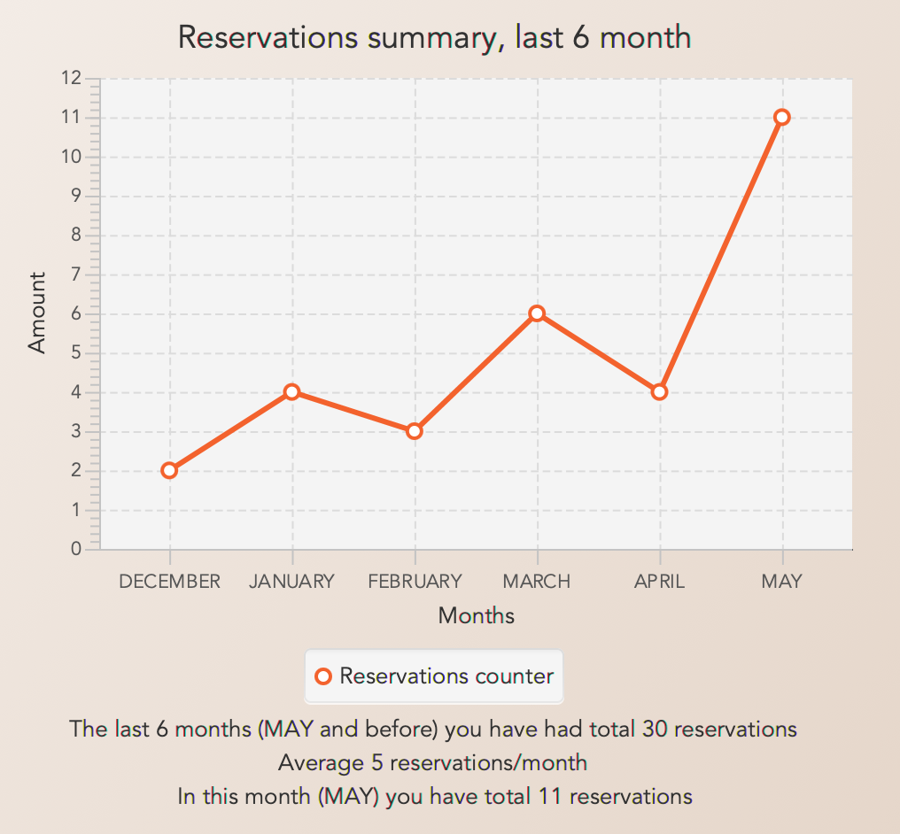
Und nicht zuletzt...
Das Programm bietet auch ein einfach verständlichen Dashboard Menü mit Statistik.
Entweder Sie überprüfen Ihre Tägliche Tätigkeiten (Check-out, Check-in),
Oder analysieren Sie die letzte 6 Monaten, wie die Reservierung Anzahl sich erhöht!

Slide 5
Technologie
Das Programm wurde in Java (1.8) Programmierung Sprache geschrieben, in Java FX Grafische Oberfläche
Für die persistente Daten Speicherung es nutzt Datenbanksystem, -> Apache Derby SQL
Für das Ausdrücken der Reservierungen und des Plans (PDF), verwendet die Applikation die iText Bibliothek

Slide 6


